Slide 1
Communauté des maladies émergentes et zoonotiques
Identifier les risques émergents grâce à l'intelligence collective
CMEZ - Mise à jour du réseau vectorial de la SCSSA
10 septembre 2024
www.cezd.ca

Slide 2
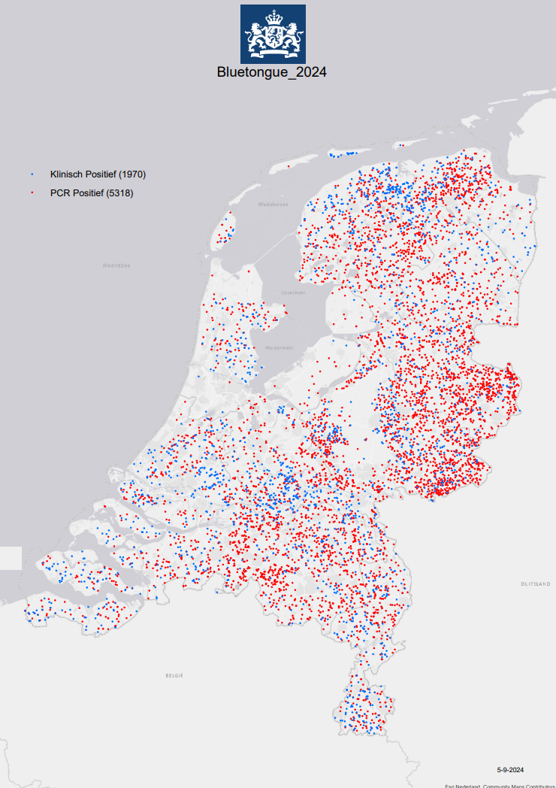
Virus de la fièvre catarrhale du mouton (FCM-3) en Europe
Pays-Bas
Premier rapport le 5 septembre 2023
Rapports les plus récents
  PCR BTV-3 positives - (5318)
  Cliniquement positif - 1970 (pas de PCR)
  S'étend à l'ensemble du pays, aux 12 provinces
Cas chez les bovins et les ovins
Deux vaccins contre le FCM-3 désormais disponibles
  Espagnol et allemand
Impact de l'épidémie de fièvre catarrhale du mouton de sérotype 3 sur la mortalité des ovins et des caprins aux Pays-Bas en 2023

Slide 3
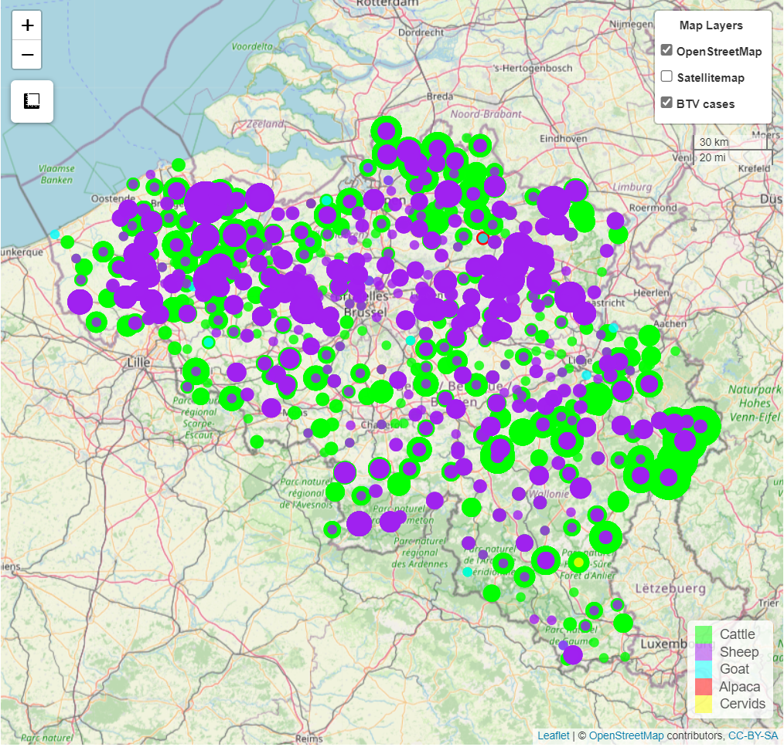
Virus de la fièvre catarrhale du mouton (FCM-3) en Europe
Belgique
10 octobre 2023 cas de FCM-3 chez des moutons à Merksplas
Le tableau de bord affiche désormais les cas dans l'ensemble du pays
~1 192 exploitations touchées, soit 3 fois plus qu'il y a trois semaines
Allemagne
13 octobre 2023 cas de sérotype 3 du virus de la fièvre catarrhale ovine à Clèves
Cas chez les bovins et les ovins
Peu de rapports WOAH, mais les médias suggèrent que la maladie est répandue (seul un État, Berlin, n'a pas été touché)

Slide 4
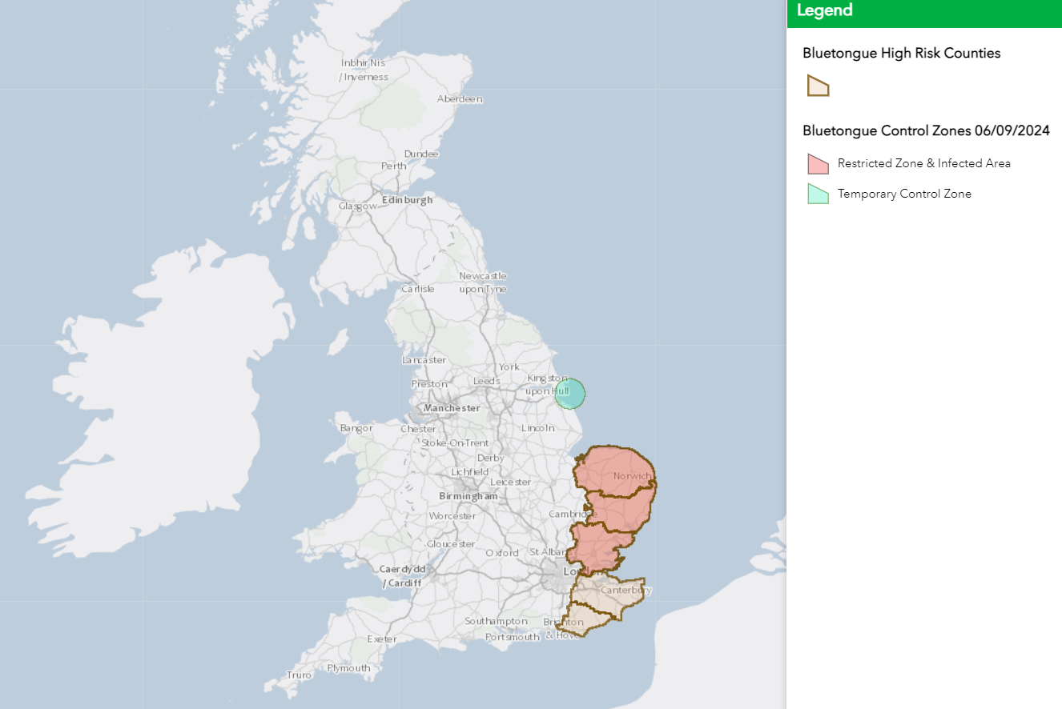
Le virus de la fièvre catarrhale du mouton (FCM-3) en Europe (*nouveau pays)
France *
Première affaire le 30 juillet 2024
Le dernier rapport du WOAH fait état de 185 foyers chez les ovins et les bovins.
Distribution de vaccins prévue, 6,4 millions de doses
ROYAUME-UNI
Nov 10, 2023 cas de sérotype 3 du virus de la fièvre catarrhale du mouton chez des bovins dans le Kent
Réapparition à la fin du mois d'août 2024
À la date du 8 septembre, 34 locaux étaient touchés dans les États du Norfolk, du Suffolk et de l'Essex
Carte interactive de la TVB au Royaume-Uni
Notes:
Royaume-Uni L'évaluation des risques a conclu à une très forte probabilité d'une nouvelle introduction de bétail en Grande-Bretagne par le biais de moucherons infectés provenant d'Europe du Nord - avec toutefois une forte incertitude.
Depuis les premiers signalements du BTV-3 en France à la fin du mois de juillet 2023, le pays a signalé un total de 185 foyers de BTV-3 chez les ovins et les bovins, dont 122 au cours de la semaine dernière ; les foyers sont toujours localisés dans le nord-est de la France, le long des frontières de la France avec la Belgique et le Luxembourg.
La France distribue 6,4 millions de doses de vaccin BTV-3 aux régions les plus touchées.
Le Royaume-Uni a signalé d'autres foyers de BTV-3 ; à la date du 8 septembre 2024, 34 établissements au total étaient touchés ; trois vaccins ont reçu une autorisation spéciale d'utilisation sous licence au Royaume-Uni.

Slide 5
Le virus de la fièvre catarrhale du mouton (FCM-3) en Europe (*nouveau pays)
Luxembourg*
Première affaire 2 août 2024
Au 21 août, 339 animaux, dont 236 bovins, 99 ovins et 4 caprins, répartis dans 180 exploitations au Luxembourg, étaient actuellement infectés.
Vaccination en cours depuis le 9 août 2024
Danemark*
Premiers cas de FCM-3 confirmés le 9 août 2024
  Troupeau de moutons à Tonder
  L'établissement a également retenu du bétail, mais aucun symptôme n'est apparu jusqu'à présent.
Le nombre total de cas s'élève désormais à 17
Suisse*
Premiers cas de FCM-3 28/29 août 2024
  Trois cas (un mouton à Soleure et deux moutons dans une ferme du Jura)
  Aucun vaccin contre le FCM-3 n'est actuellement autorisé en Suisse.
Norvège et République tchèque
Rapport récent du WAHIS - pas encore sérotypé
Notes:
La Suisse a également signalé récemment un cas de BTV-8 chez un bovin dans le canton de Vaud
Danemark : premiers cas de BTV-3 dans un troupeau de moutons à Tonder. Le 8 août 2024, une suspicion clinique a été signalée chez un mouton sur 180, qui était mort en présentant des symptômes compatibles avec la fièvre catarrhale (lésions dans la bouche et sur la langue, salivation excessive et langue bleue) et chez un autre mouton présentant des symptômes non spécifiques de la maladie. L'établissement détient également 41 bovins qui n'ont présenté aucun symptôme jusqu'à présent. Le BTV-3 a été confirmé le 9 août 2024. Depuis la confirmation initiale, cinq autres cas ont été signalés dans l'ensemble du pays
Le Luxembourg a signalé son premier foyer de BTV-3. Depuis la détection initiale le 2 août 2024, un total de 339 animaux (236 bovins, 99 ovins et 4 caprins) ont été testés positifs pour le BTV-3 dans 180 fermes. Une campagne de vaccination a été lancée le 9 août 2024. 50 000 doses ont été distribuées aux vétérinaires et 190 000 doses supplémentaires ont été commandées.
Danemark, un article récent suggère des cas dans tout le pays
Norvège 2 moutons à Kristiansand (sud de la Norvège) pourraient-ils provenir du Danemark ?
République de Cezch dans un bélier et 4 moutons, près de la frontière allemande

Slide 6
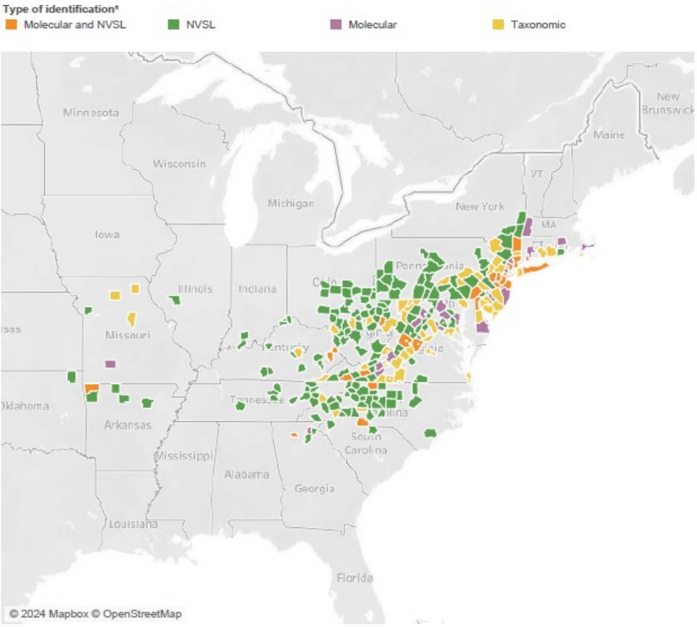
Tique Longhorn et Theileriosis aux Etats-Unis
Oklahoma - un nouvel état qui déclare avoir trouvé l'ALHT
  Le comté de Mayes a été signalé à l'origine, mais c'est là que se trouve le bureau. Le pâturage se trouve dans le comté de Craig
  31 juillet 2024 - 13 tiques femelles prélevées sur 22 vaches chargées dans une étable du Missouri, toutes les tiques étaient engorgées
R. rickettsi a été trouvé dans une tique collectée sur le terrain dans le New Jersey
Haemaphysalis longicornis (Acari : Ixodidae) ne transmet pas Babesia bovis, agent responsable de la fièvre bovine
USDA Haemaphysalis longicornis (Asian longhorned tick) Rapport de situation
Notes:
L'Oklahoma est désormais le 21e État à déclarer l'ALHT
New Jersey - 187 piscines testées, 1248 tiques - 1 tique positive pour la FMSR.

Slide 7
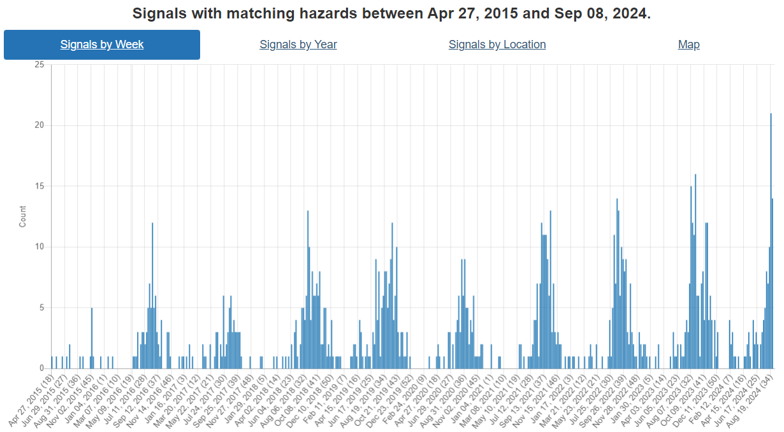
Virus du Nil occidental
Augmentation du nombre de signaux pendant les mois d'été au Canada et aux États-Unis
Notes:
Après les premières détections signalées en avril et en mai, les détections de VNO ont augmenté au cours des mois d'été au Canada et aux États-Unis.
Le graphique des tendances des risques de cette diapositive montre que le pic semble avoir été atteint à la mi-août, ce qui est beaucoup plus élevé que les années précédentes, mais le pic de cette année se produit à peu près à la même période que les années précédentes (mi-août).

Slide 8
Virus du Nil occidental - Canada
Résumé des rapports :
Surveillance - Santé publique Ontario
31 août 2024 - 12 cas humains, 196 pools de moustiques positifs
  Essex-Windsor (humain)
  Londres (humain)
  District d'Algoma (humain)
  & Ottawa (cas humain à partir de juillet)
North Bay (faucon)
North Bay , Grey-Bruce (corbeaux)
Comté de Perth et Chatham-Kent (moustiques)
Norfolk Country, Simcoe County , United Counties of Prescott and Russell, Témiscamingue, Région du Saguenay (chevaux)
Notes:
Le mois d'août a été marqué par un pic dans les signaux du VNO au Canada et aux États-Unis.
AOUT au Canada
En ce qui concerne les chevaux, les cas positifs en Ontario sont les suivants :
Une jument Standardbred de 11 ans non vaccinée dans le comté de Norfolk
Un étalon appaloosa de 7 ans non vacciné dans le comté de Simcoe
Un hongre non vacciné, âgé de 5 ans, dans les comtés américains de Prescott et Russell.
Le Québec a signalé un cas positif de VNO :
Au Témiscamingue
Semaine de surveillance 35 de Santé publique Ontario (25-31 août 2024)
Tendances générales en Ontario
Depuis la semaine 35, 12 cas humains de VNO ont été recensés. Note : les cas liés à des voyages et signalés avant la saison des moustiques sont exclus.
Depuis la semaine 35, il y a eu 196 gîtes larvaires positifs pour le VNO et un gîte larvaire positif pour l'EEEV (OTT).
Également en Ontario :
Premiers cas de VNO chez l'homme à Windsor-Essex, dans la région de London et à Algoma (où un cas humain de VNO a été confirmé pour la première fois en six ans).
Les premiers cas de VNO ont été signalés chez des moustiques du comté de Perth et de Chatham-Kent, ainsi que chez une corneille de Grey-Bruce, en Ontario.
Un troisième cas confirmé de VNO a été signalé chez un oiseau (faucon) dans le district de Parry Sound (North Bay).
AOÛT/SEPTEMBRE aux États-Unis
Les États américains ayant signalé des cas de VNO chez les chevaux et les humains en août et au début du mois de septembre sont indiqués sur cette diapositive.
Cas dans les chevaux :
Un cheval californien vacciné est testé positif au VNO - The Horse
Un pur-sang californien positif au VNO - The Horse
Un hongre californien positif au VNO - The Horse
Un cheval du Colorado non vacciné est euthanasié à cause du VNO - Le Cheval
2 chevaux du Colorado testés positifs au VNO - The Horse
Un hongre du Colorado positif au VNO - The Horse
2 chevaux du Delaware positifs au VNO - The Horse
Une jument de Floride euthanasiée après avoir contracté le VNO - The Horse
Un cheval de Géorgie positif au VNO - The Horse
Une pouliche de l'Idaho positive au VNO - The Horse
2 chevaux de l'Indiana positifs au VNO - The Horse
Un cheval infecté par le VNO est euthanasié dans l'Indiana - Le Cheval
4 chevaux de l'Indiana testés positifs au VNO - The Horse
2 chevaux de l'Indiana testés positifs au VNO - The Horse
Confirmation du VNO chez un poney du Kentucky - The Horse
Une jument du Kentucky testée positive au VNO - The Horse
Un hongre du Kentucky testé positif au VNO - The Horse
Un cheval non vacciné du Kentucky positif au VNO - The Horse
MDARD - Le MDARD confirme le premier cas de virus du Nil occidental pour 2024 chez un cheval du comté d'Eaton (michigan.gov)
Un poulain du Michigan testé positif au VNO - The Horse
Un hongre du Michigan testé positif au VNO - The Horse
Un cheval du Missouri positif au VNO - The Horse
Un hongre new-yorkais testé positif au VNO - The Horse
Un cheval new-yorkais positif au VNO - The Horse
Un hongre new-yorkais non vacciné contracte le VNO - Le Cheval
Un cheval du Dakota du Nord positif au VNO - The Horse
Un cheval de l'Oklahoma positif au VNO - The Horse
Une pouliche de l'Oklahoma positive au VNO - The Horse
Un cheval de l'Oregon positif au VNO - The Horse
12 chevaux de Pennsylvanie testés positifs au VNO - The Horse
Confirmation d'un cas de VNO chez un cheval de Pennsylvanie - The Horse
Un cheval de Pennsylvanie positif au VNO - The Horse
Une pouliche texane positive au VNO - The Horse
3 chevaux de l'Utah positifs au VNO - The Horse
Un cheval de l'Utah testé positif au VNO - The Horse
Un cheval non vacciné du Wisconsin positif au VNO - The Horse
Une jument non vaccinée du Wisconsin testée positive au VNO - The Horse
Un Yearling du Wisconsin non vacciné positif au VNO - The Horse
Cas humains :
Premier cas humain de virus du Nil occidental confirmé dans le Maryland (wjla.com)
Le premier cas humain de virus du Nil occidental détecté dans le comté de Livingston au Michigan (wilx.com)
Premier cas de virus du Nil occidental découvert dans le Wisconsin - WTMJ
Premier cas humain de virus du Nil occidental confirmé dans le comté d'Utah (ksltv.com)

Slide 9
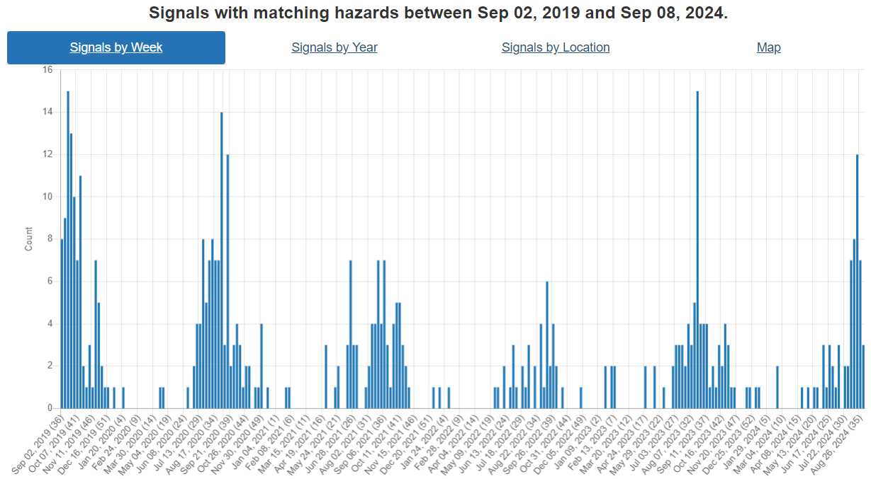
Encéphalite équine de l'Est
Résumé des rapports - Canada :
Cas de chevaux en Ontario et au Québec
Comté de Lanark (divers cas)
Comtés unis de Leeds et Grenville (divers cas)
Ottawa (divers cas)
District de Parry Sound
Comtés unis de Prescott et Russell
Lanaudière
MRC Haut-Saint-Laurent, Montérégie (divers cas)
MRC Thérèse-De Blainville
Autre cas, celui d'un âne en Ontario :
Comtés unis de Leeds et Grenville
De nombreux autres cas d'équidés signalés aux États-Unis
  également des rapports sur l'EEE chez un cerf, une dinde et des humains
  certaines villes du Maine, du Vermont et du Massachusetts ont instauré des couvre-feux volontaires
Notes:
Les cas d'encéphalite équine de l'Est ont augmenté au cours des mois d'été.
Juillet
Une jument Quarter Horse du comté de Lanark, en Ontario, a été testée positive à l'EE
Canada
Plus de cas apparaissent au Canada, surtout en Ontario, suivi du Québec.
Une pouliche Quarter Horse de 2 ans et une pouliche Quarter Horse d'un an dans le comté de Lanark, en Ontario.
Dans les comtés unis de Leeds et Grenville, on a recensé les cas d'une pouliche Quarter Horse d'un an, d'un hongre Percheron de 3 ans, d'une jument Quarter Horse de 18 ans et d'un poulain allaitant.
Une jument Quarter Horse de 12 ans dans les comtés américains de Prescott et Russell
Un poulain à Ottawa et un hongre pur-sang de 15 ans
Un cheval miniature de 3 ans dans le district de Parry Sound
Un cheval à Lanaudière, Québec
Un cheval et une jument de 27 ans dans la MRC du Haut-Saint-Laurent, Montérégie
Un yearling dans la MRC Thérèse-De Blainville
En outre, un âne de 4 ans a été déclaré positif à l'EEE dans les comtés unis de Leeds et Grenville, en Ontario.

Slide 10
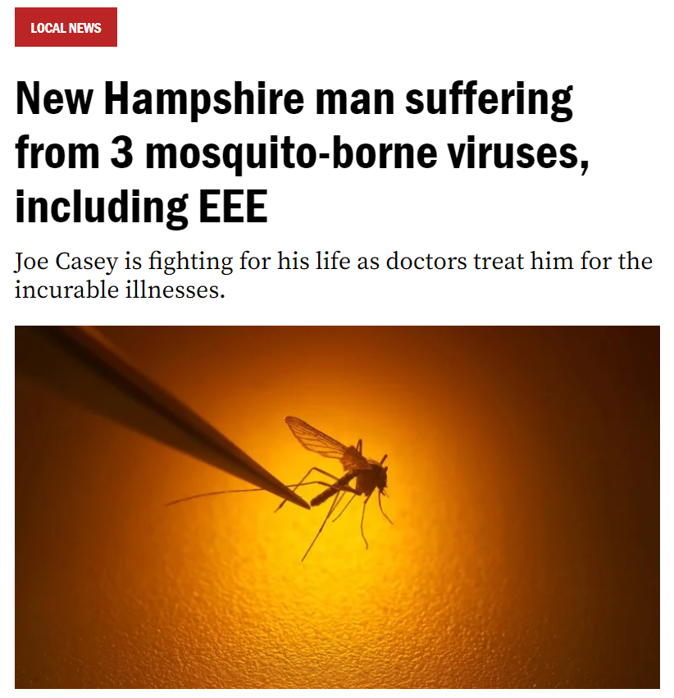
Rapport de cas : Co-infection par l'EEE, le VNO et l'encéphalite de Saint-Louis
Homme du New Hampshire
  Première hospitalisation le 8 août 2024
  Plusieurs jours pour le diagnostic
  En soins intensifs depuis quelques semaines
  Gonflement du cerveau, sans certitude sur le virus en cause
Un article mentionne qu'il s'agit d'une simple piqûre de moustique.
Un homme du New Hampshire souffre de trois virus transmis par les moustiques, dont l'EEE (boston.com)

Slide 11
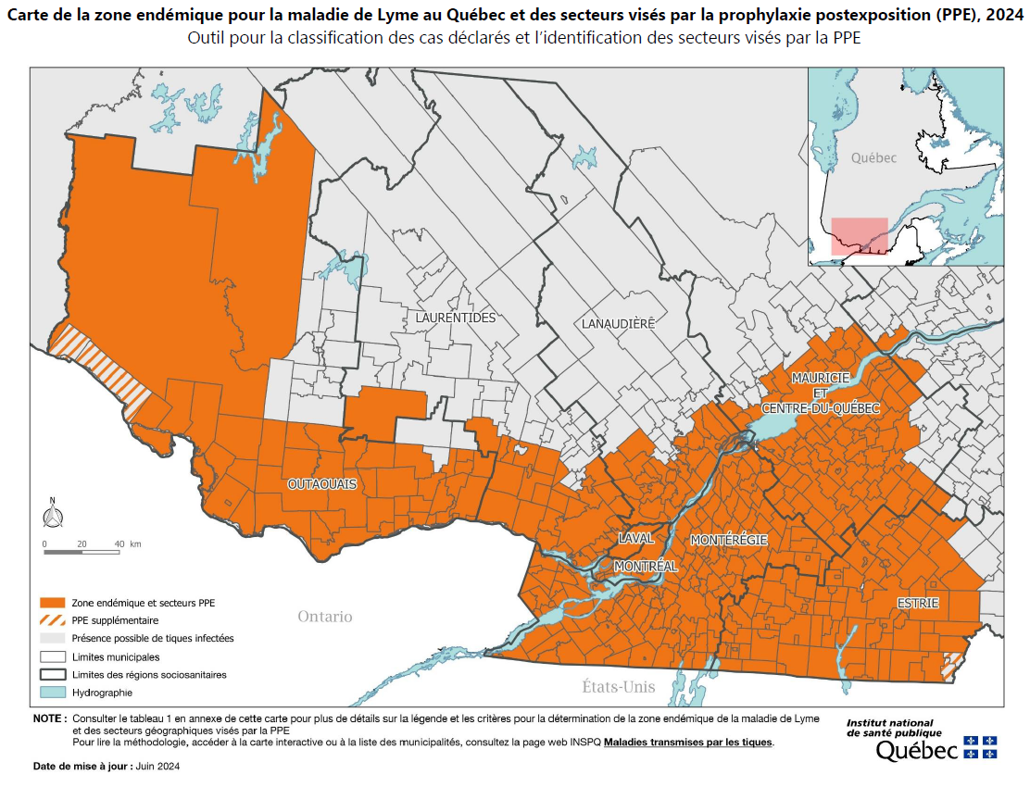
Maladie de Lyme
435 cas humains confirmés au Québec (du 1er janvier au 31 août 2024) :
349 acquis au Québec
24 acquis hors du Québec
62 lieu d'acquisition inconnu
https://www.inspq.qc.ca/sites/default/files/2024-06/carte_risque_acquisition_lyme2024.pdf
Notes:
Nombre de cas déclarés de maladie de Lyme au Québec entre le 1er janvier et le 31 août 2024, selon la région sociosanitaire de résidence et le lieu d'acquisition, province de Québec.
Le total général est de 435, dont 349 acquis au Québec, 24 hors Québec et 62 dont le lieu d'acquisition est inconnu.
La carte montre la zone endémique de la maladie de Lyme au Québec et les zones couvertes par la prophylaxie post-exposition (PPE), 2024 (mise à jour juin 2024).
Sources des données : Surveillance des cas humains confirmés et probables de la maladie de Lyme acquis au Québec et déclarés à la santé publique (2004-2023) ; surveillance acarologique active (2010-2023) ; surveillance acarologique passive (2009-2023).

Slide 12
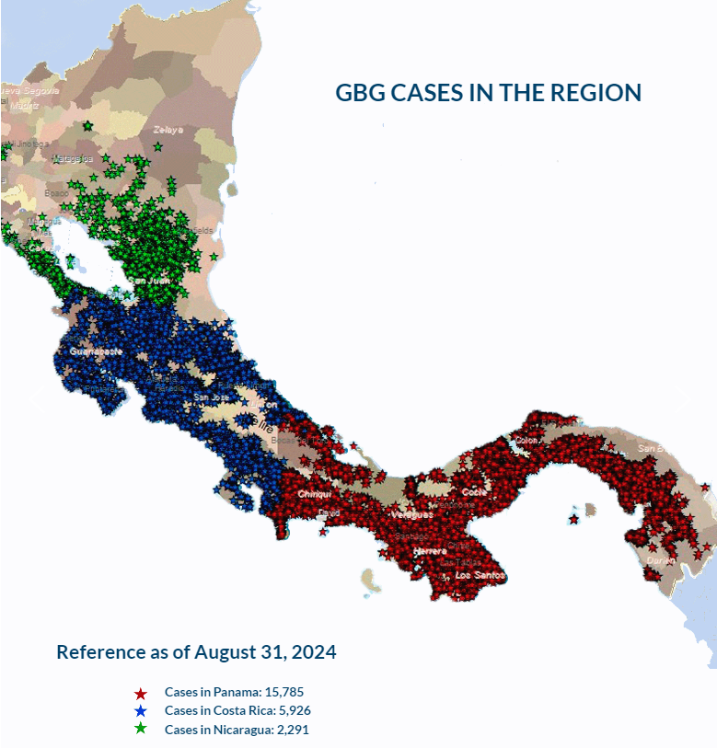
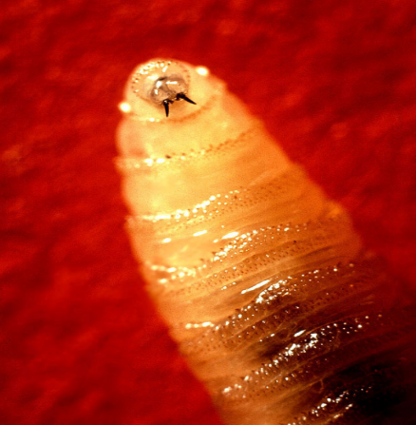
“New World Screwworm” en Amérique du Sud
Larve de mouche parasite - Cochliomyia hominivorax causant la myiase des plaies
Février 2024 - Le Costa Rica déclare une urgence sanitaire en raison de la présence ou de la propagation du ver de terre
Mars 2024 - Le Costa Rica a signalé 1 cas humain
Au 31 août 2024, selon la COPEG :
  Panama - 15 785 cas
  Costa Rica - 5 926 cas
  Nicaragua - 2 291 cas
29 juillet 2024 - Le Costa Rica a signalé 22 cas humains
29 juillet 2024 - Le Panama a signalé 49 cas humains
L'augmentation du nombre de cas peut être due à une mouche plus agressive ainsi qu'à une pluviométrie accrue.
COPEG
Notes:
Noter les cas de Copeg - on ne sait pas si cela inclut les cas humains en plus des cas animaux.
Le Panama avait déjà signalé 21 cas humains, le Costa Rica 3 cas humains et le Nicaragua aucun cas humain n'avait été signalé lors de notre dernier appel.
Le Costa Rica (au 29 juillet) a signalé 22 cas humains et le Panama 49 cas humains (âgés de 1 an à 95 ans). Le Nicaragua n'a pas encore signalé de cas humains.
Augmentation du nombre de cas au Costa Rica - souche de mouche plus agressive, qui se déplace plus rapidement et préfère s'accoupler avec les mouches des champs (par opposition aux mouches stériles), ce qui a réduit l'efficacité du programme de lutte contre les mouches stériles.
La faune sauvage (cerfs, sangliers, coyotes...) est également concernée dans ces pays, mais en raison de leurs habitats, il est difficile de déterminer le nombre exact d'animaux touchés.

Slide 13
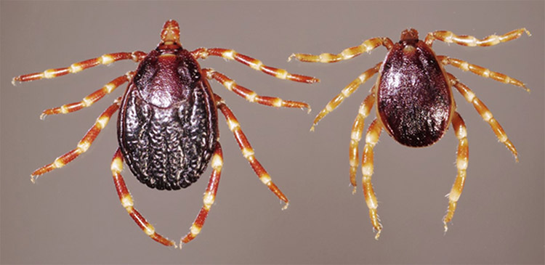
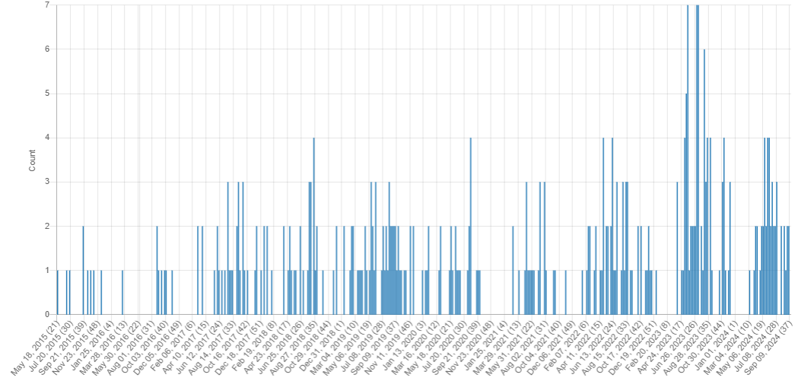
Fièvre hémorragique de Crimée-Congo
Des cas de CCHF ont récemment été signalés dans :
  Irak (humains)
  Pakistan (humains)
  Afghanistan (humains - les cas ont augmenté de 38% en mai/juin)
  Türkiye (humains)
  Portugal (1^{iere} cas humain dans le pays, pas d'antécédents de voyage, >80 ans, décédé)
  Espagne (autre cas humain, 74 ans)
Tique Hyalomma (Photo : Daktaridudu/Wikimedia Commons) OMS Région Méditerranée orientale
Signaux CCHF : Mai 2015 - Septembre 2024
Notes:
La FHCC est endémique en Afrique, dans les Balkans, au Moyen-Orient et dans les pays asiatiques situés au sud du 50e parallèle nord - la limite géographique du principal vecteur de la tique.
Les rapports sont similaires à ceux des années précédentes, la majorité des signaux ayant été signalés entre mai et septembre.
L'OMS indique que le taux de mortalité de l'ICFE est d'environ 30 %, le décès survenant au cours de la deuxième semaine de la maladie.
Les cas de CCFH ont augmenté en Europe ces dernières années, en raison de l'augmentation des températures moyennes dans le sud de l'Europe et au Portugal, qui sont des environnements appropriés et propices pour les tiques - vecteurs. En Espagne, des cas de CCFH ont été identifiés depuis 2013, avec 16 cas confirmés depuis lors, les deux derniers en avril et juin 2024, dans des communautés limitrophes du Portugal.

Slide 14
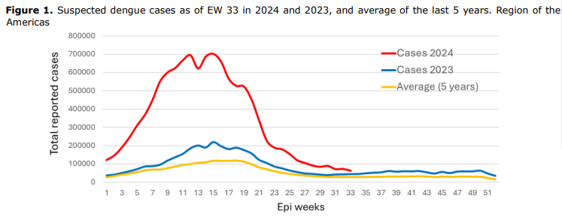
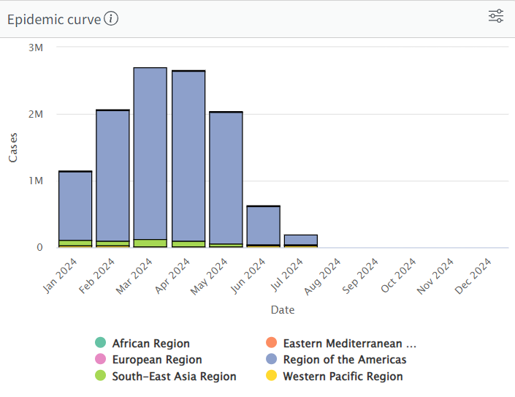
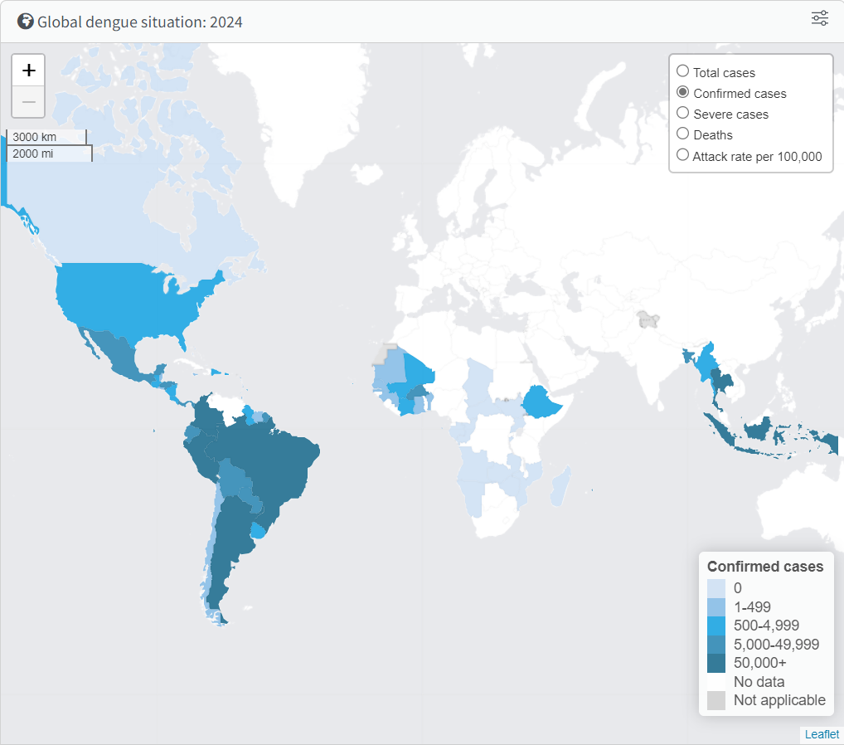
Dengue
OPS - Situation épidémiologique de la dengue dans la région des Amériques
  11 517 728 cas suspects de dengue signalés dans les Amériques en 33 semaines en 2024
  6 166 278 laboratoires confirmés avec 6 515 décès
  Diminution dans la région des Andes et du cône sud, mais augmentation en Amérique centrale et au Mexique
CDC - Risque accru d'infections par le virus de la dengue aux États-Unis
  L'incidence mondiale de la dengue en 2024 a été la plus élevée jamais enregistrée pour cette année civile
  Aux États-Unis, Porto Rico a déclaré une urgence de santé publique (1 498 cas) et un nombre plus élevé que prévu de cas de dengue a été identifié parmi les voyageurs américains (745 cas) entre le 1er janvier et le 24 juin 2024
Tableau de bord de l'OMS sur la dengue
Notes:
Au 5 septembre 2024 - Situation épidémiologique de la dengue dans la région des Amériques.
11 517 728 cas suspects de dengue signalés dans les Amériques en 33 semaines en 2024
La dernière fois que j'ai fait un rapport sur ce sujet, en mars, il était presque à 1,8 million.
- Cela représente une augmentation de 230 % par rapport à la même période en 2023 et de 412 % par rapport à la moyenne des cinq dernières années.
- D'après le tableau, les rapports et les cas semblent diminuer ces dernières semaines.
'
L'OPS se concentre principalement sur l'Amérique du Sud, mais il existe un tableau de bord de l'OMS.
OMS - Situation mondiale de la dengue - un peu de retard dans les rapports de cas par rapport aux mises à jour de l'OPS
Le nombre total de cas dans le monde s'élève à 11 456 212, dont 5 872 340 confirmés. La majorité des cas concerne l'Afrique du Sud, mais aussi l'Asie du Sud-Est, qui compte environ 450 000 cas.

Slide 15
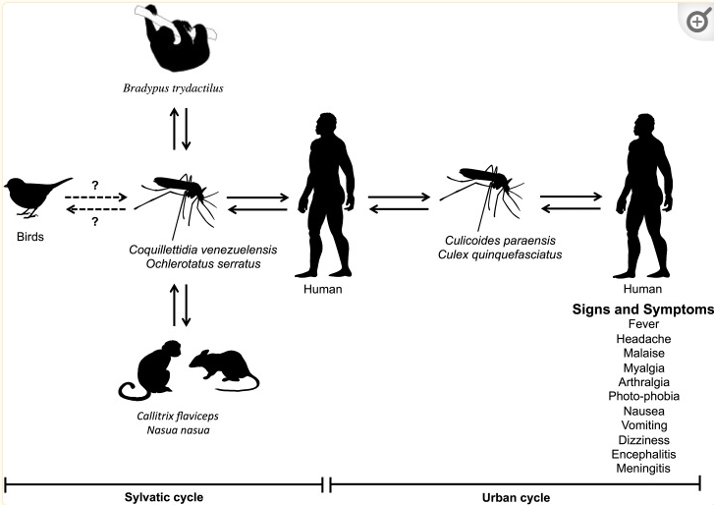
Virus de l'Oropouche
L'OPS a publié une mise à jour épidémiologique sur le virus Oropouche dans les Amériques le 5 septembre 2024.
Entre le 1er janvier et le 30 août 2024
  9 825 cas confirmés au total dans les Amériques
  Brésil - 7 931 cas, 2 décès
  Pérou - 930 cas
  Cuba - 506 cas*
  Bolivie - 356 cas
  Colombie - 74 cas
  République dominicaine - 33 cas
  USA (importé) - 48 (Floride)
  Canada (importé) - 1 Québec
Le Brésil a signalé un décès de fœtus, un avortement et quatre cas de microcéphalie chez des nouveau-nés
Virus de l'Oropouche : Aspects cliniques, épidémiologiques et moléculaires d'un orthobunyavirus négligé
Notes:
Le 6 septembre, l'OPS a publié une mise à jour épidémiologique sur le virus OROV.
L'OROV est principalement transmis par la piqûre du moucheron Culicoides paraensis présent dans la région, ainsi que par le moustique Culex quinquefasciatus, qui peut également être un vecteur ; l'homme joue le rôle d'hôte amplificateur.
Lors de notre dernière réunion, Cuba a signalé les premiers cas d'Oropouche, et nous constatons maintenant que la maladie est répandue dans tout le pays. Le nombre de cas confirmés est largement sous-estimé, comme le montre le grand nombre de voyageurs à Cuba qui ont contracté l'OROV.
Le Brésil a signalé les premiers décès dus au virus Oropouche, après que deux femmes de l'État de Bahai ont succombé à la maladie. Les deux femmes avaient moins de 30 ans, ne présentaient aucune comorbidité et avaient des signes et des symptômes similaires à ceux d'une dengue sévère.
Le Brésil a signalé une mort fœtale et un avortement dans l'État de Pernambuco et quatre cas de nouveau-nés atteints de microcéphalie dans les États d'Acre et de Pará, en plus des trois cas possibles de mort fœtale dus à la transmission verticale du virus dans l'État de Pernambuco qui sont à l'étude.

Slide 16
Virus de l'Oropouche - Résultats et rapports scientifiques
Pré-impression : Réémergence du virus Oropouche entre 2023 et 2024 au Brésil
Pré-impression : L'émergence d'un nouveau virus Oropouche réassorti entraîne des épidémies humaines persistantes dans la région de l'Amazonie brésilienne de 2022 à 2024
  Les analyses génomiques ont révélé que la récente recrudescence des cas d'OROV dans la région de l'Amazonie brésilienne coïncide avec l'émergence d'une nouvelle lignée virale réassortie contenant le segment M des virus détectés dans la région de l'Amazonie orientale de 2009 à 2018 et les segments L et S des virus détectés au Pérou, en Colombie et en Équateur de 2008 à 2021.
  La nouvelle lignée réassortie OROV est probablement apparue dans la région centrale de l'État d'AM entre 2010 et 2014 et a affiché une dispersion silencieuse sur une longue distance au cours de la seconde moitié des années 2010.
  Les reconstructions phylodynamiques ont montré que la propagation du virus OROV était principalement due à des mouvements à courte distance (< 2 km), avec un taux de dispersion moyen ≤ 1,2 km/jour, ce qui est cohérent avec le schéma d'un vol actif de vecteurs infectés.
  Néanmoins, une proportion substantielle (22 %) de migrations OROV à longue distance (> 10 km) a également été détectée, ce qui est cohérent avec la dispersion virale par le biais des activités humaines.
Évaluation des risques pour la santé publique liés au virus Oropouche (OROV) dans la région des Amériques - 3 août 2024
ECDC - Résumé de l'évaluation de la menace : Cas de maladie à virus Oropouche importés dans l'Union européenne
OMS - Informations sur les épidémies - Le virus Oropouche à Cuba
Cas de fièvre d'Oropouche diagnostiqués en Italie chez deux voyageurs de Cuba sans lien épidémiologique, fin mai-début juin 2024
OPS - Alerte épidémiologique Oropouche dans la région des Amériques : événement de transmission verticale en cours d'investigation au Brésil - 17 juillet 2024

Slide 17
Résultats scientifiques
Environnements t(r)icieux : Prévalence plus élevée des agents pathogènes zoonotiques transmis par les tiques chez les rongeurs des zones naturelles par rapport à ceux des zones urbaines
Facteurs potentiels de pathogènes à transmission vectorielle dans les environnements urbains : Le hérisson d'Europe (Erinaceus europaeus) sous les feux de la rampe
Méta-analyse complète des infections par le virus de la fièvre sévère avec syndrome de thrombocytopénie chez l'homme, les hôtes vertébrés et les tiques quêteuses
La détection des virus responsables de l'encéphalite révèle la prédominance du virus chikungunya dans l'État de Bahia, au Brésil
ECDC - Encéphalite à tiques - Rapport épidémiologique annuel pour 2022
USDA - Stratégie de réponse aux maladies : Encéphalite japonaise (usda.gov)
Déterminants écologiques du vecteur de la leishmaniose, Lutzomyia spp : Une étude exploratoire
Un indicateur d'adéquation climatique pour soutenir la surveillance de Leishmania infantum en Europe : une étude de modélisation
La leishmaniose féline dans le bassin méditerranéen : une étude multicentrique
Détection du virus Usutu chez la punaise domestique Oeciacus hirundinis (Hemiptera : Cimicidae) : implications pour l'hivernage du virus dans une zone tempérée

Slide 18
Résultats scientifiques
Encéphalite à virus Powassan après une piqûre de tique, Manitoba, Canada
Babésiose humaine autochtone causée par Babesia venatorum, Pays-Bas
Associations pathogènes et hôtes des tiques molles collectées dans le sud du Texas
Épidémiologie moléculaire du virus de l'encéphalite équine occidentale, Amérique du Sud, 2023-2024
Notes de terrain : Tularemia Associated with Harbor Seal Necropsy - Kitsap County, Washington, October 2023
La sérosurveillance de Coxiella burnetii dans les populations de porcs sauvages d'Hawaï et du Texas identifie un chevauchement avec l'incidence de la fièvre Q chez l'homme.
L'hybridation entre les moustiques Aedes aegypti et Aedes mascarensis entraîne une perturbation de la détermination du sexe mâle
Lignées émergentes de Leishmania donovani associées à la leishmaniose cutanée, Himachal Pradesh, Inde, 2023
Première description de la localisation anatomique de Mycoplasma agalactiae chez des tiques dures naturellement infectées (Rhipicephalus bursa)
Virus d'importance humaine et animale transmis par les arthropodes : L'hivernage dans les régions tempérées d'Europe à l'ère du changement climatique

